Slide 1


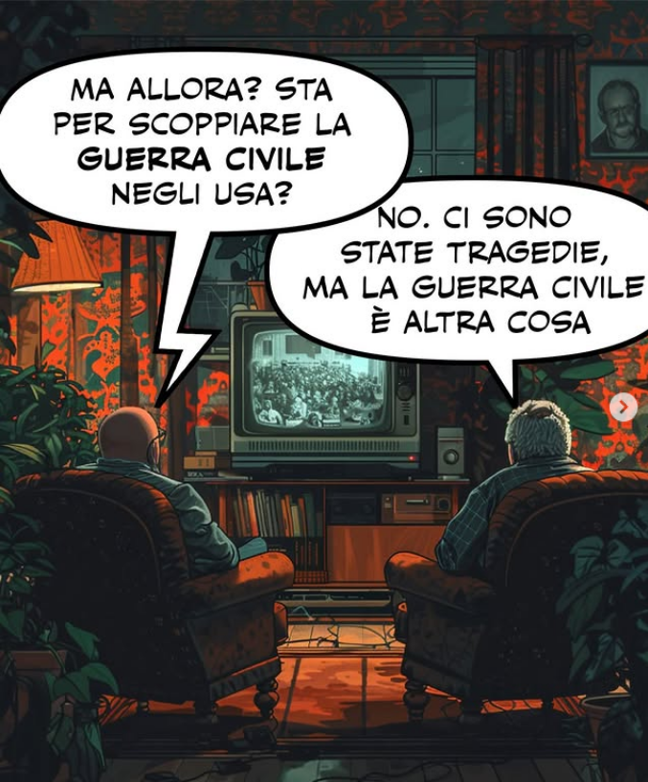


LII 16 - LEZIONE LIVELLO INTERMEDIO
Aiuto
Suggerimenti
Allora – então
Per - Para
Scoppiare – v. explodir
Scoprire – descobrir
Negli - nos
Ci sono – existem
State – estado, quantidade
Tragedie – tragédias
Machete – facão
Altra - outra
Cosa – coisa
Civile – civil
Notizie Televisive

Slide 2
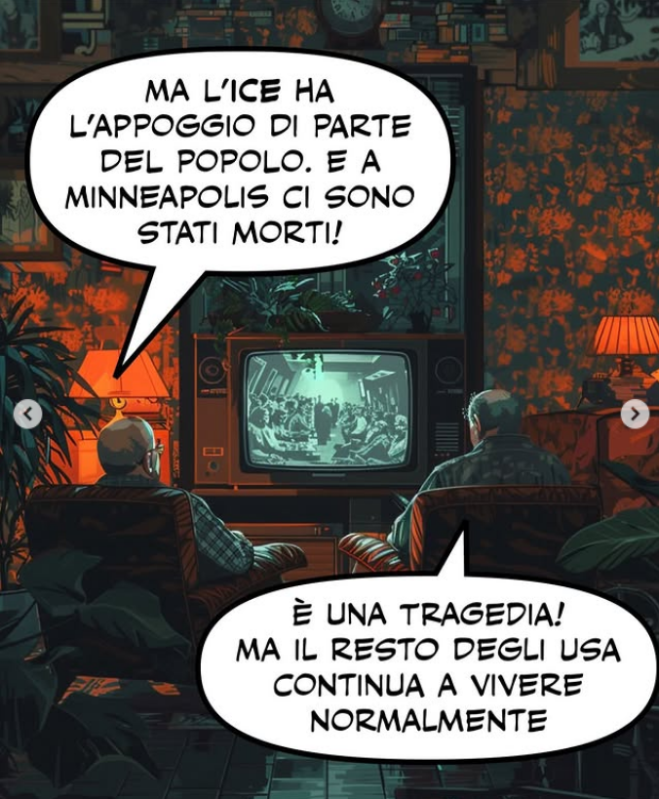
LII 16 - LEZIONE LIVELLO INTERMEDIO
Aiuto
Suggerimenti
Ma – mas
Ha – tem
Avere – v. ter
Appoggio – apoio
Popolo – povo
Ci sono – existem
Stati – muitos - quantidades
Morti – mortos
Resto – restante, resto, fico
Restare – v. ficar, permanecer
Vivere – v. viver

Slide 3
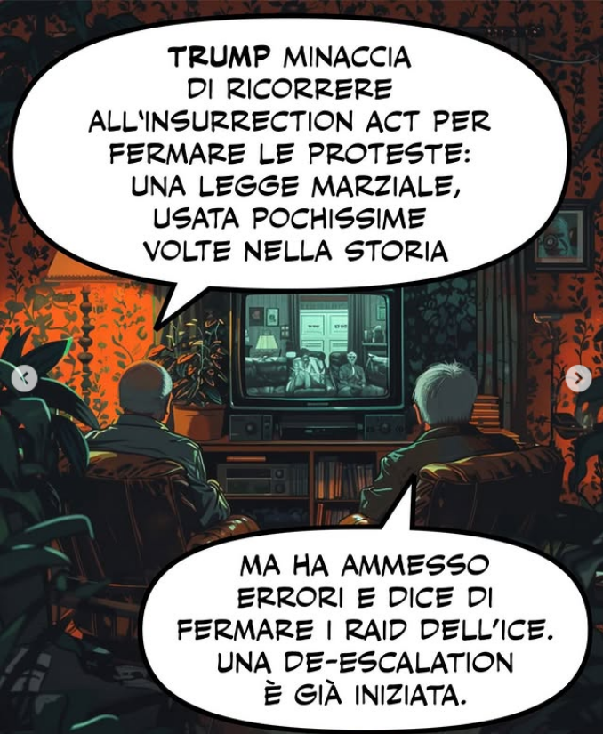
LII 16 - LEZIONE LIVELLO INTERMEDIO
Aiuto
Suggerimenti
Minaccia – ameaça
Ricorrere – v. recorrer
Fermare – v. parar
Legge – lei
volte – vezes
Per – para
Ha – tem
Ammesso – admito, admitir
Errori – erros
Dice – diz (v. dire)
Fermare – v. parar, interromper
Raid – ataques, incursões
De-Escalation – desescalada
Già – já
Iniziata – Iniciada (v.iniziare)

Slide 4
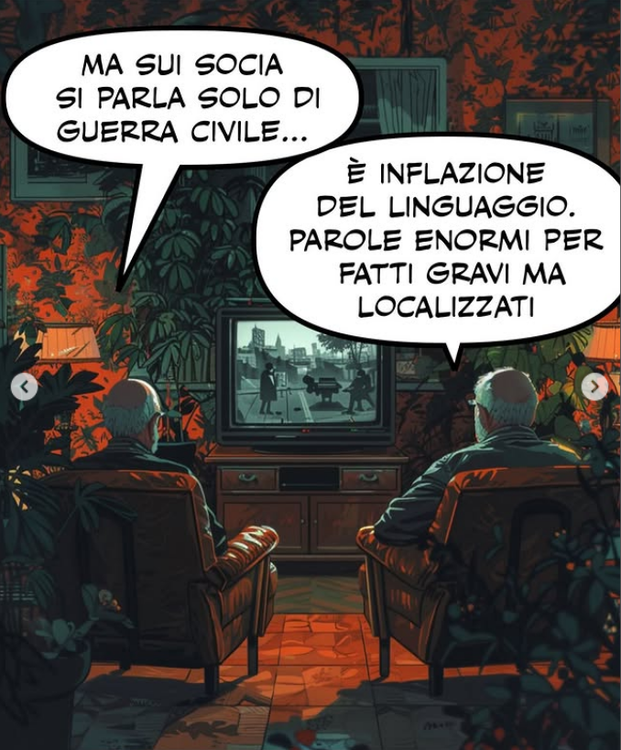
LII 16 - LEZIONE LIVELLO INTERMEDIO
Aiuto
Suggerimenti
Ma - mas
Sui – sobre a, os
Su - sobre
Socia - redes (sociais)
Rete Sociali – redes sociais
Parla – fala (v. parlare)
Solo – Somente, só
Inflazione – inflação
Del – do, da
Linguaggio – linguagem
Enormi – enormes, grandes
Per – para, por
Fatti – fatos
Gravi – graves
Localizzati - localizados

Slide 5
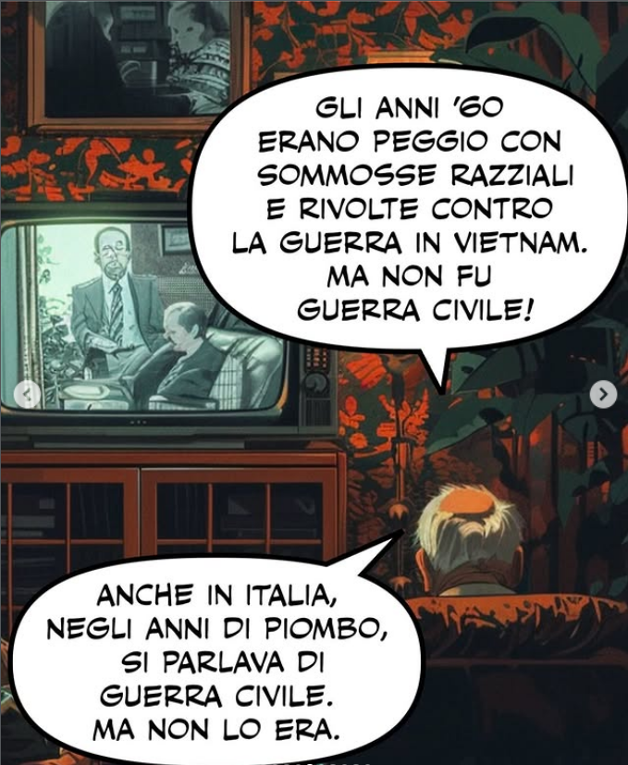
LII 16 - LEZIONE LIVELLO INTERMEDIO
Aiuto
Suggerimenti
Gli – os
Peggio – piores
Sommosse – tumultos
Razziali – raciais
Fu – foi
Anche – também
Negli – nos
Piombo – chumbo
Si – se, sim

Slide 6
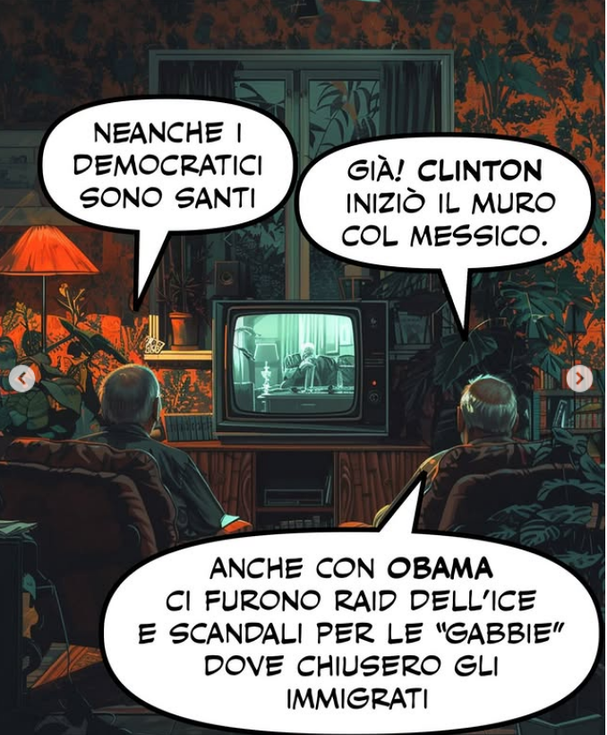
LII16 - LEZIONE LIVELLO INTERMEDIO
Aiuto
Suggerimenti
Democratici – democratas
Neanche – nem mesmo
Iniziò – iniciou
Inizio – início
Col – com o
Anche – também
Ci furono – houve
Scandali – escândalos
Per le – pelas, sobre as
Gabbie – gaiolas
Dove – onde
Chiusero – fecharam ,prenderam
Chiudere – v. fechar
Gli - os

Slide 7
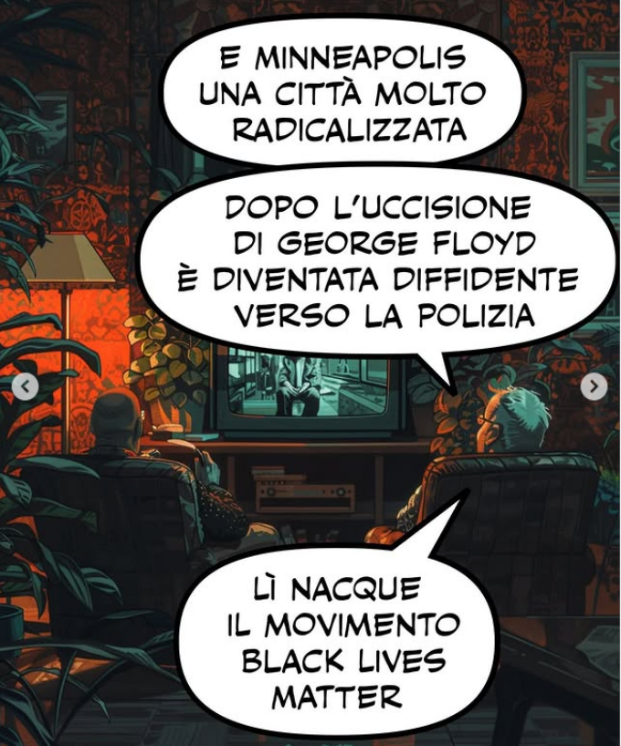
LII 16 - LEZIONE LIVELLO INTERMEDIO
Aiuto
Suggerimenti
Dopo – depois
Uccisione – assassinato
Ucciso – morto
È ucciso – foi morto
È Diventata – tornou-se
Diventare – v. tornar-se
Diffidente – desconfiado
Verso – na direção, da
Lì – lá
Nacque- nasce

Slide 8
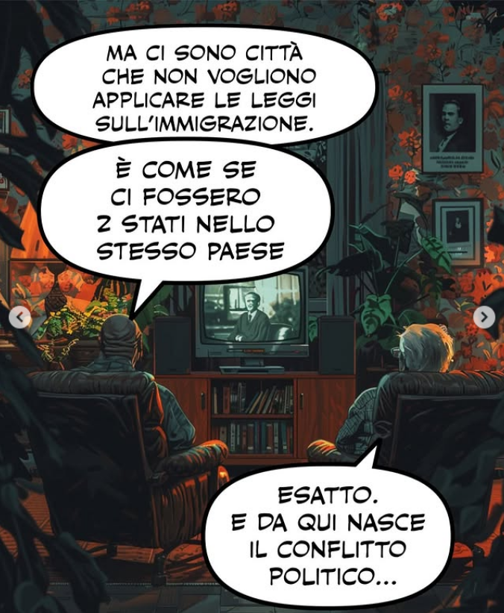
LII 16 - LEZIONE LIVELLO INTERMEDIO
Aiuto
Suggerimenti
Ma – mas
Ci sono – existem
Vogliono – querem
Como – como
Se - se
Ci fossero – houvessem
Nello – no
Stesso – mesmo
Paese – país
Da qui – da qui
Nasce – nasce
Nascere – v. nascer

Slide 9
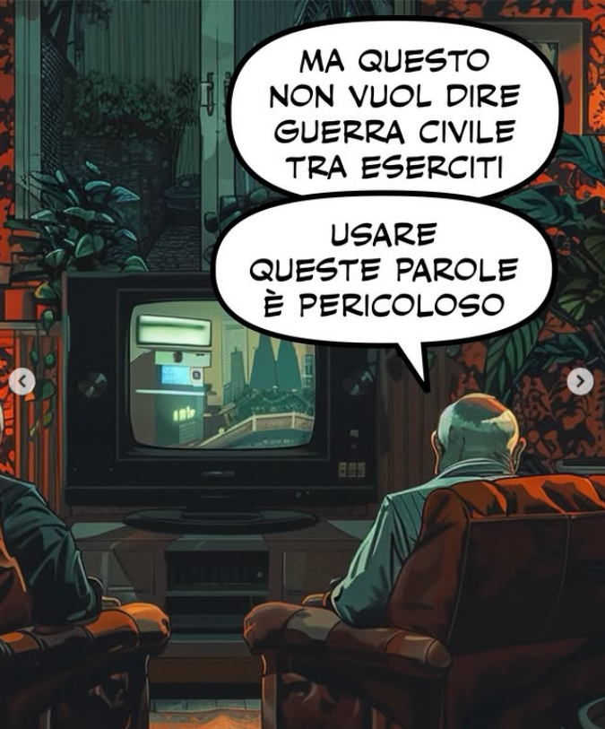
LII 16 - LEZIONE LIVELLO INTERMEDIO
Aiuto
Suggerimenti
Ma – mas
Questo – isto, isso, este
Non vuol – não quer
Dire – v. dizer
Tra – entre
Queste – estas
Parole – palavras
Pericoloso - perigoso

Slide 10
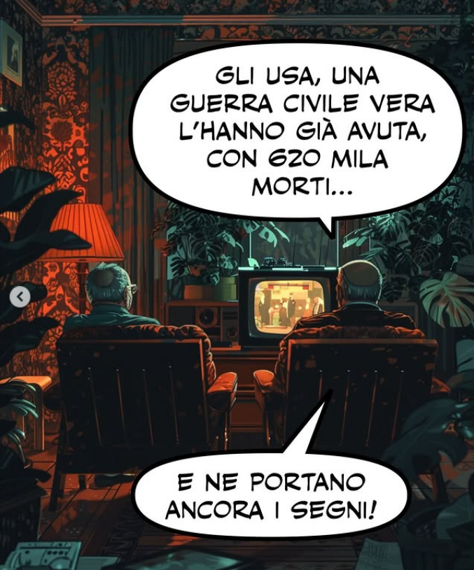
LII 16 - LEZIONE LIVELLO INTERMEDIO
Aiuto
Suggerimenti
Cioè – o que isso significa
Cioè – ou seja
Non puoi – você não pode
Averli – leva-los, tê-los
Allo – no
Stadio – estádio, campo
O – ou
All – ao
Dal – ao
In Diretta – ao vivo

Slide 11

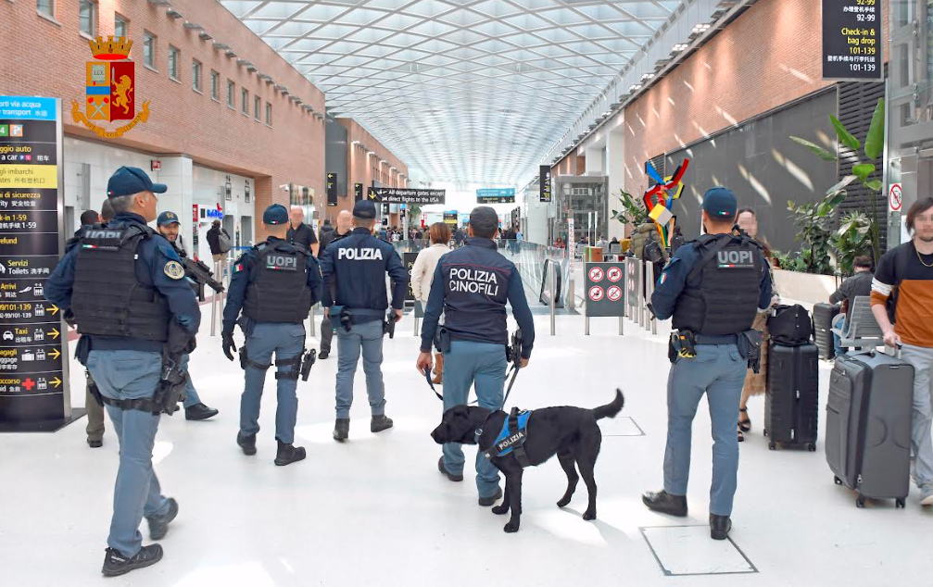
LII 16 - LEZIONE LIVELLO INTERMEDIO
Aiuto
Suggerimenti
L'ICE (Immigration and Customs Enforcement) è una agenzia federale degli Stati Uniti d'America incaricata del controllo delle frontiere, dell'immigrazione e della dogana.
In Italia vige un rigoroso controllo dell'immigrazione, poiché il Paese fa parte dell'area Schengen. All'arrivo, l'immigrazione è gestita dagli agenti della Polizia di Frontiera. Per i cittadini brasiliani, saranno presto richiesti l'ETIAS (autorizzazione elettronica) e il sistema EES (registrazione digitale di ingresso/uscita).

Slide 12
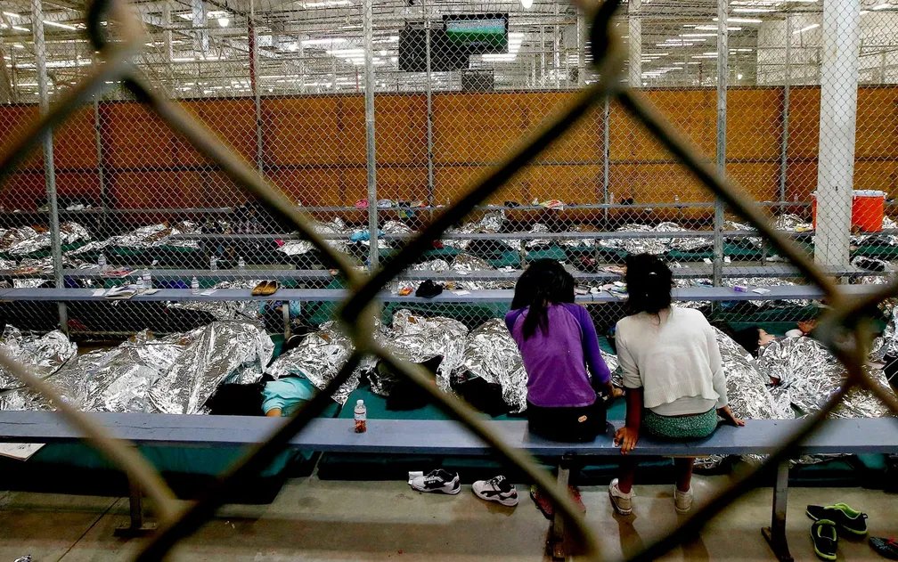
LII 16 - LEZIONE LIVELLO INTERMEDIO
Aiuto
Suggerimenti
Lo "scandalo delle gabbie" si riferisce alla detenzione di bambini immigrati in celle con divisori fatti di recinzioni (chiamate "gabbie") al confine tra Stati Uniti e Messico durante l'amministrazione Obama, in particolare nel 2014, quando si verificò un aumento del numero di minori non accompagnati.

